Slide 1

СТИПЕНДИАНТИТЕ НА РОТАРИ И ДИСТРИКТ 2482
МАРИЯ ГОРАНОВА-ВЪЛКОВА
ПРЕДСЕДАТЕЛ НА КОМИСИЯ ЗА СТИПЕНДИАНТИТЕ
И ПОДКОМИСИЯ ЗА МАЧИНГ ГРАНТОВЕ

Slide 2
КОИ СА СТИПЕНДИАНТИТЕ НА РОТАРИ?
УЧАТНИЦИТЕ В СЛЕДНИТЕ ПРОГРАМИ НА РОТАРИ СА СТИПЕНДИАНТИТЕ:
Ротари награди за младежки лидери (RYLA)
Групов Образователен Обмен
Посланически стипендии*
Ротари стипендии за мир
Университетски преподаватели получили Ротари субсидия*
Младежки обмен
Субсидия за Ротари доброволци
Интерактори
Ротарактори
Бенефициенти на РФ грантови схеми
*На заседанието си от април 2009 г., Настоятелството на РФ прекрати някои Ротари програми, включително финансиране на културни и многогодишни посланическа стипендии. От 1 юли 2009 г., РФ вече не финансира тези два вида посланически стипендии, нито Ротари грантове за университетски преподаватели.
Notes:
Всяка година, хиляди млади мъже и жени участват в образователни програми на Ротари,както и в новите програми за поколенията, които да им позволят да развият нови умения, включително лидерски и да служат на своите общности както допринясят и до насърчаване на международното разбирателство. Но това преживяване не трябва да приключва, когато програмата приключи. Като стипендианти/възпитаници на Ротари , те са част от разширената мрежа на хора, които споделят обща връзка. Те винаги ще принадлежи към семейството на Ротари. Дръжте ги ангажирани с идеи и ресурси.
Ротари възпитаници са бивши участници от някое от следните:

Slide 3
РОТАРИ НАГРАДИ ЗА МЛАДИ ЛИДЕРИ (RYLA)
РОТАРИ НАГРАДИ ЗА МЛАДИ ЛИДЕРИ(RYLA)- е програма на Ротари за обучение на младите хора за лидери . РИЛА участниците могат да бъдат на възраст 14-30г, но повечето клубове и дистрикти избират да се фокусират върху по-тесен възрастов диапазон, като например 14-18 или 19-30.
РИЛА набляга на лидерство, гражданство, и личностно израстване, и има за цел да:
Демонстра уважението и загрижеността на Ротари към младежта
Осигурява ефективен обучителен опит на младежите и потенциални лидери
Насърчаване лидерството на младите хора чрез младежи
Разпознава публично млади хора, които служат на своите общности
Notes:
Чрез грантове на обща стойност приблизително $ 16,2 милиона, получатели от около 70 страни, са учили в близо 80 страни.
Целта на посланическите стипендии е за по-нататъшно международно разбирателство и приятелските отношения между хора от различни страни и географски райони.
Програмата спонсорира стипендии за 1 академична година за бакалаври и магистри, както и за квалифицирани професионалисти, преследващи професионално обучение. По време на престоя си в чужбина, учените служат като посланици на добра воля на приемащата страна и изнасят презентации за родните си места, за техните Ротари клубове и други групи. При завръщането си у дома, учените споделят с ротарианци и други техните преживявания и опит , които водят до по-добро разбиране на страната-домакин.

Slide 4

ГРУПОВ ОБРАЗОВАТЕЛЕН ОБМЕН (GSE)
Годишни стипендии се предоставят на 2 Ротари дистрикти за покриване на пътни разходи за екип от не- ротарианци от различни професии.
Ротарианците домакини организират от четири до шест седмици маршрут включващ професионалното обучение, образователни и културни посещения. От 1965 г., са участвали повече от 57 000 души (почти 12 000 групи) от 100 страни на цена от над $ 92 милиона.
Notes:
Чрез грантове на обща стойност приблизително $ 16,2 милиона, получатели от около 70 страни, са учили в близо 80 страни.
Целта на посланическите стипендии е за по-нататъшно международно разбирателство и приятелските отношения между хора от различни страни и географски райони.
Програмата спонсорира стипендии за 1 академична година за бакалаври и магистри, както и за квалифицирани професионалисти, преследващи професионално обучение. По време на престоя си в чужбина, учените служат като посланици на добра воля на приемащата страна и изнасят презентации за родните си места, за техните Ротари клубове и други групи. При завръщането си у дома, учените споделят с ротарианци и други техните преживявания и опит , които водят до по-добро разбиране на страната-домакин.

Slide 5
ПОСЛАНИЧЕСКИ СТИПЕНДИИ
Най-старата и най-известната програма на РФ
Основана през 1947 година
40 000 мъже и жени от около 100 страни са учили в чужбина под нейната егида
700 стипендии са отпуснати за образование през 2009-10.
$ 16,2 милиона, получатели от около 70 страни, са учили в близо 80 страни.
Целта - международно разбирателство и приятелските отношения между хора от различни страни и географски райони.
1 академична година за бакалаври и магистри, както и за квалифицирани професионалисти
Щедрите вноски от ротарианците по света представляват продължаваща вяра, че днешните посланически стипендианти ще бъде утрешните общностни и световни лидери.
Notes:
Чрез грантове на обща стойност приблизително $ 16,2 милиона, получатели от около 70 страни, са учили в близо 80 страни.
Целта на посланическите стипендии е за по-нататъшно международно разбирателство и приятелските отношения между хора от различни страни и географски райони.
Програмата спонсорира стипендии за 1 академична година за бакалаври и магистри, както и за квалифицирани професионалисти, преследващи професионално обучение. По време на престоя си в чужбина, учените служат като посланици на добра воля на приемащата страна и изнасят презентации за родните си места, за техните Ротари клубове и други групи. При завръщането си у дома, учените споделят с ротарианци и други техните преживявания и опит , които водят до по-добро разбиране на страната-домакин.

Slide 6

РОТАРИ СТИПЕНДИИ ЗА МИР
Ротари стипендианти за мир са лидери, които насърчават националното и международно сътрудничество, мир и успешното решаване на конфликта през целия си живот в кариерата си, и чрез дейности по предоставяне на услуги.
Всяка година до 100 стипендии се отпускат за обучение в 6те Ротари Центрове за Мир.
Стипендиантите могат да спечелят магистърска степен по международни отношения, публична администрация, устойчивото развитие, проучвания за мир, разрешаването на конфликти, или други подобни или професионален сертификат за мир и разрешаване на конфликти.
Notes:
Чрез грантове на обща стойност приблизително $ 16,2 милиона, получатели от около 70 страни, са учили в близо 80 страни.
Целта на посланическите стипендии е за по-нататъшно международно разбирателство и приятелските отношения между хора от различни страни и географски райони.
Програмата спонсорира стипендии за 1 академична година за бакалаври и магистри, както и за квалифицирани професионалисти, преследващи професионално обучение. По време на престоя си в чужбина, учените служат като посланици на добра воля на приемащата страна и изнасят презентации за родните си места, за техните Ротари клубове и други групи. При завръщането си у дома, учените споделят с ротарианци и други техните преживявания и опит , които водят до по-добро разбиране на страната-домакин.

Slide 7
АСОЦИАЦИЯ НА СТИПЕНДИАНТИТЕ НА РОТАРИ ФОНДАЦИЯТА
Асоциациите на стипендиантите на Ротари Фондацията са чудесен начин за възпитаниците да останат в контакт един с друг и да продължат да изграждат взаимоотношения с Ротари.
Асоциациите на стипендиантите на Ротари Фондацията често са свързани с Ротари дистрикт или включат възпитаници от цялата страна. (16 в Европа)
Активните асоциации на стипендиантите обикновено организират социални събития, като вечери или обеди, изпълняват проекти за служба с помощта на местните Ротари или Ротаракт клубове, както и организират специални събития за набиране на средства, предназначени за подкрепа на мисията на Ротари фондацията.
Асоциациите на стипендиантите на Ротари Фондацията учередиха годишна награда .
Тя е създадена, за да признае значимостта на Асоциациите на стипендиантите на Ротари Фондацията , за повишаване на осведомеността и значителна роля,която стипендиантите на Ротари играят в Ротари и да демонстрира трайно въздействие върху програмите на Ротари фондация.
Notes:
Асоциациите на стипендиантите на Ротари Фондацията са чудесен начин за възпитаниците да останат в контакт един с друг и да продължат да изграждат взаимоотношения с Ротари. Асоциациите на стипендиантите на Ротари Фондацията Асоциациите често са свързани с Ротари дистрикт или включат възпитаници от цялата страна. Активните асоциации на стипендиантите обикновено организират социални събития, като вечери или обеди, изпълняват проекти за служба с помощта на местните Ротари или Ротаракт клубове, както и организират специални събития за набиране на средства, предназначени за подкрепа на мисията на Ротари фондацията.
Ротари фондацията Алумни Асоциация на годината "е създадена, за да признае сдружение на възпитаници, че има повишаване на осведомеността на значителна роля фондация възпитаници играят в Ротари и демонстрира трайно въздействие върху програмите на Ротари фондация.
Виж карта на Ротари фондация възпитаници асоциации по целия свят.

Slide 8

ГЛОБАЛНАТА НАГРАДАТА ЗА СЛУЖБА КЪМ ЧОВЕЧЕСТВОТО
ГОДИШНА НАГРАДА
Целта на глобалната наградата за служба към човечеството за стипендианти на Ротари се връчва на бележит участник в програмата на РФ и помага да се разпостранят и популризират социалните ползи от програмите на РФ.

Slide 9

КОЙ МОЖЕ ДА ПОЛУЧИ НАГРАДАТА?
    Стипендиант на Ротари
    Служба на човечеството и професионални постижения пример за
    Ротари идеала за безкористна служба
    Всеки дистрикт може да номинира само по 1 кандидат за тази награда нагодина
    Кандидати могат да беше спонсорирани или приети от Ротари клуб или дисктрикт
    Всички стипендианти на РФ, са допустими за предлагане
    Кандидатите трябва да са служили като гражданин на света, тяхната дейност да е дала отражение на международната сцена (т.е., тяхната дейност трябва да бъдат добре позната не само на местно и нац.равнище)
    Наградата е отворена за ротарианци, както и не-ротарианци.
    Срокове: до 1.11.2011 на регионално ниво и до 15.11.2011 на зонално ниво
Notes:
Стипендиант на Ротари
Изключителна служба на човечеството и професионални постижения пример за
Ротари идеала за безкористна служба
Всеки дистрикт може да номинира само по един кандидат за тази награда нагодина
Кандидати могат да беше спонсорирани или приети от Ротари клуб или дисктрикт
Всички стипендианти на РФ, са допустими за предлагане
Посланически стипендии
Групов Образователен Обмен
Интерактори
Ротарактори
Бенефициенти на РФ грантови схеми
Университетски преподаватели получили Ротари субсидия
Ротари стипендии за мир
Младежки обмен
Субсидия за Ротари доброволци
Ротари награди за младежки лидери (RYLA)
Кандидатите трябва да имат изключителна сллужба към човечеството и трябва да са постигнали най-висока степен на признание в своята професия или призвание.
Кандидатите трябва да са служили като гражданин на света, тяхната дейност да е дала отражение на международната сцена (т.е., тяхната дейност трябва да бъдат добре позната не само на местно и нац.равнище).
Наградата е отворена за ротарианци, както и не-ротарианци.
Само една награда ще бъде дадена на отделни хора в която и да е година.

Slide 10
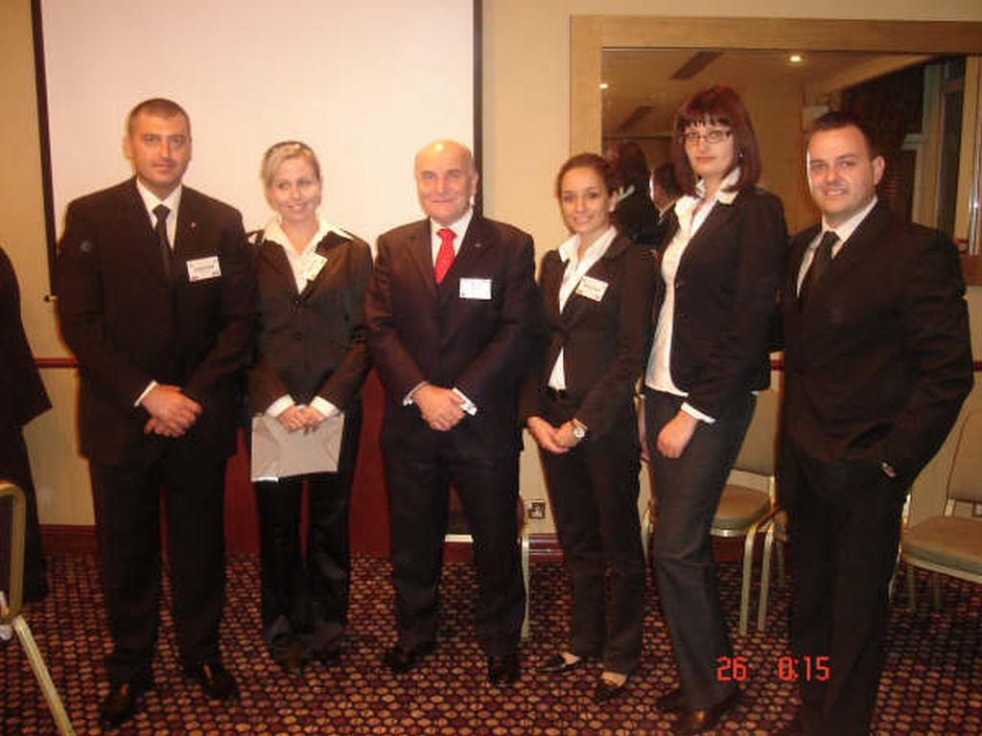
СТИПЕНДИАНТИ НА 2482
МАЛКО СТАТИСТИКА
От 2006 до 2010
33 Стипендианти (18 жени и 17 мъже)
25 участници в ГОО
7 посланически годишни стипендии
1 Ротари стипендия за мир
? Стипендианти RYLA
? Стипендианти от Младежкия обмен

Slide 11

ПРАКТИЧЕСКИ СЪВЕТИ (1)
КАК ДА ПРИВЛЕЧЕМ И ЗАПАЗИМ СТИПЕНДИАНТИТЕ ПРИ НАС?
Поканете ги да посетят срещите на клуба и да споделят опита им от Ротари.
Завербувайте помощта им в проекти за служба на клуба.
Насърчете ги да Ви помогнат в набирането на бъдещите участници.
Станете домакин на годишното събиране на Ротари стипендиантите.
Покани възпитаниците да служат в комисии за избор на програми, с които те са запознати.

Slide 12

ПРАКТИЧЕСКИ СЪВЕТИ (2)
КАК ДА ПРИВЛЕЧЕМ ЗАПАЗИМ СТИПЕНДИАНТИТЕ ПРИ НАС?
Изпращайте бюлетина на вашия клубдо тях
Създайте комисия за новите поколения и фи приобщете към нея.
Включете ги, като част от сесията по ориентация за новите стипендианти .
Поканте възпитаниците на годишните чествания на клуба.
Добавете раздел „стипендианти на Ротари“ в клубните бюлетини и уебсайтове.

Slide 13
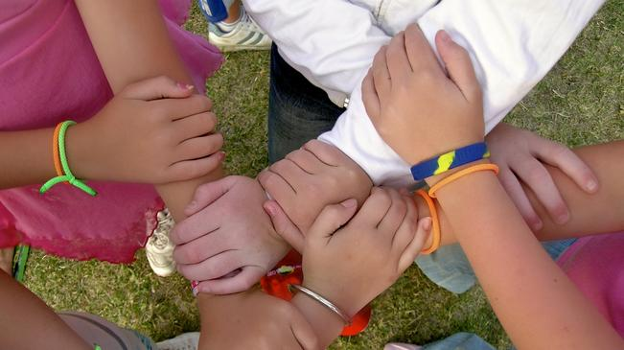
ПРАКТИЧЕСКИ СЪВЕТИ ЗА РАБОТА С НОВИТЕ ПОКОЛЕНИЯ
КАК ДА ПРИВЛЕЧЕМ ЗАПАЗИМ СТИПЕНДИАНТИТЕ ПРИ НАС?
Нови поколения: Ротари младежки обмен
Поканете участниците в младежкия обмен, за да разкажат за родните си страни или техния опит в чужбина.
Помогнете им да се свържат с местните Интеракт и Ротаракт клубове.
Спонсорирайте ги да присъстват на местния РИЛА семинар
Насърчаване ротариански приемни семейства или Ротари клубове да останат в контакт със постилите ги младежи чрез поздравителни картички, емейли или социалните мрежи

Slide 14

ПРАКТИЧЕСКИ СЪВЕТИ ЗА РАБОТА С НОВИТЕ ПОКОЛЕНИЯ
КАК ДА ПРИВЛЕЧЕМ ЗАПАЗИМ СТИПЕНДИАНТИТЕ ПРИ НАС?
Новите поколения: РИЛА
Поканете участниците в РИЛА да служат като съветници за организирането на новия семинар, фасилитатори или като помощници.
Планирайте обща сбирка на участниците в РИЛА от предишни години.
Помогнете на участниците в РИЛА да се свържат с местните Интеракт и Ротаракт клубовете.

Slide 15
БЛАГОДАРЯ
ЗА ВНИМАНИЕТО !

